Slide 1
Bundesrahmenhandbücher innovativ und digital Stand: Juli 2022
Institut für Qualitätsentwicklung und Gütesigel in Kirche und Diakonie
Diakonie Deutschland

Slide 2
Übersicht
Übersicht BRH
Was sind die Bundesrahmenhandbücher?
Wie werden die Bundesrahmenhandbücher bisher bereitgestellt?
Warum ist es innovativ die Bundesrahmenhandbücher digital aufzustellen?
Workshops für Entwickler*innen und Nutzer*innen der Bundesrahmenhandbücher
Ziel: Entwicklung eines Konfigurators
Weiteres Vorgehen: Entwicklung eines Prototypen
Vorstellung Klickdummy: Workshop für Entwickler*innen und Nutzer*innen der Bundesrahmenhandbücher

Slide 3
Vorsorge- u. Rehabilitation für Mütter/ Mutter-Kind
Kita/ Ev. Gütesiegel Beta
Pflege
Beratung für med. Vorsorge u. Rehabilitation für Mütter u. Väter
Migrations-fachdienste
Fachstelle Sucht
Medizinische Rehabilitation
Fertig-stellung 2023
Schutz und Beratung bei häuslicher und Sexualisierter Gewalt
Schuldner-beratung
Arbeit und soziale Integration
Bildung und Betreuung im Ganztag
Übersicht BRH
Kirchlich-diakonische Organisationen, Unternehmen und Werke
Fort- und Weiterbildung
Schutz- Konzepte

Slide 4
Was sind die Bundesrahmenhandbücher?
Hierbei handelt es sich um Diakonie spezifische Leitfäden für den Aufbau von Qualitätsmanagementsystemen im sozialen Bereich. Sie
sind auf Basis der Qualitätsmanagementnorm DIN ES ISO 9001 entwickelt
erfüllen alle Kriterien an ein Qualitätsmanagementsystem
sind praxis- und anwendungsorientiert
sind an die fachspezifischen Arbeitsfelder und deren Sprachgebrauch angepasst
fördern Transparenz
geben Sicherheit
fördern und unterstützen bei der (Weiter-) Entwicklung des diakonischen Profils.
Zu jedem Bundesrahmenhandbuch gehört die Auditcheckliste, als Instrument für die internen und externen Audits.
Diese bildet den Maßstab für die Zertifizierung.

Slide 5
Wie werden die Bundesrahmenhandbücher bisher bereitgestellt?
Bisher werden die Bundesrahmenhandbücher als gedruckte Ringorder sowie über einen Downloadlink als PDF und Word Dateien über den Onlineshop der Diakonie erworben.

Slide 6
Warum ist es innovativ die Bundesrahmenhandbücher digital aufzustellen?
Schaffung von digitalem Zugriff bzw. digitalen Services für Mitarbeiter*innen:
Einrichtungen, Dienste und Träger haben in den letzten Jahren immer wieder zurückgemeldet, dass sie sich eine digitale Form der Bundesrahmenhandbücher wünschen, um einen leichteren Zugang zu den Qualitätsmanagementsystemen zu erhalten. Damit einhergehen:
eine erleichterte Dokumentation,
Zeitersparnis,
Unterstützung bei der Vermittlung sowie
der Umsetzung des Qualitätsmanagements.
Ziel dabei ist die qualitative Verbesserung der Ergebnisse, die Erhöhung der Wirksamkeit und die Verbesserung von Prozessen und Schnittstellen.

Slide 7
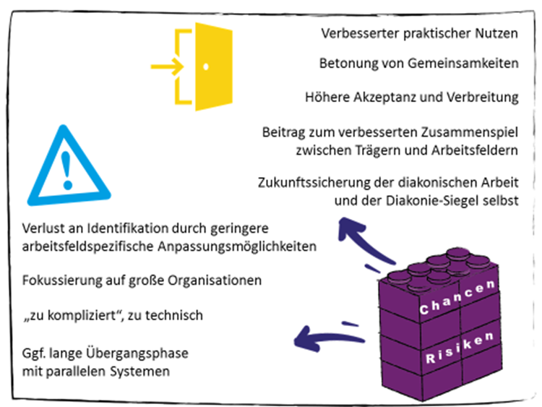

Slide 8
Workshops für Entwickler*innen und Nutzer*innen der Bundesrahmenhandbücher
Weiterentwicklung der Bundesrahmenhandbücher unter Einbeziehung der Nutzer*innenperspektive
Folgende thematische Workshops fanden 2022 statt:
1. WS: Auftaktworkshop
2. WS: Ideenblatt, Customer Journey
3. WS: Entwicklungsworkshop Diakonie Siegel in Kombination
4. WS: Prototyp-Entwicklung
5. WS: Prototyp und Test
6. WS: Fazit, Weiteres Vorgehen

Slide 9
Ziel: Entwicklung eines Konfigurators
Es muss ein Konfigurator entwickelt werden, der auf Basis von Fragen oder Eingaben die entsprechenden Passagen des BRH auswählt und zusammenstellt und zum Download bereit stellt.
Wichtig für die Träger, Einrichtungen und Dienste ist die Möglichkeit der Verknüpfung mit den einrichtungsinternen QM Software bzw. QM Handbüchern.

Slide 10
Weiteres Vorgehen: Entwicklung eines Prototypen
Zur Entwicklung eines Prototypen werden die ermittelten Bedarfe der Nutzer*innen in eine logische Abfolge gebracht und in einem Wireframe als „Konfigurator“ dargestellt. Dann wird daraus ein sog. Klickdummy auf der Basis des abgestimmten Wireframes erstellt. Dieser Entwurf wird mit Nutzer*innen getestet und deren Rückmeldungen wiederum in die Weiterentwicklung einbezogen. Dies wird wiederholt, bis das gewünschte Ergebnis erreicht ist. Dann kann auf dieser Basis ein Prototyp entwickelt werden.
Nach Testung des MVP (Minimum Viable Product)/Prototypen in der Praxis, wird dieser verfeinert. Danach kann schlussendlich das Produkt entwickelt und fertig gestellt werden. Wobei letzteres voraussichtlich in 2023 erfolgen wird.

Slide 11
Vorstellung Klickdummy: Workshop für Entwickler*innen und Nutzer*innen der Bundesrahmenhandbücher
27.09. von 09.30-11.30 Uhr
Oder
28.09. von 09.30-11.30 Uhr
Oder
13.10. von 14.00-16.00 Uhr
Oder
14.10. von 09.00-11.00 Uhr

Slide 12
Vielen Dank!
Diakonisches Institut für Qualitätsentwicklung
Leitung: Annette Klede
Assistenz: Agitha Anandarajah
Caroline-Michaelis-Str.1, 10115 Berlin
Telefon +49 30 65211-1665
Fax +49 30 65211-3656
Mobil +49 173 2549652
dqe@diakonie.de
www.diakonie-dqe.de

